Slide 1
Software für Statik und Dynamik

Slide 2
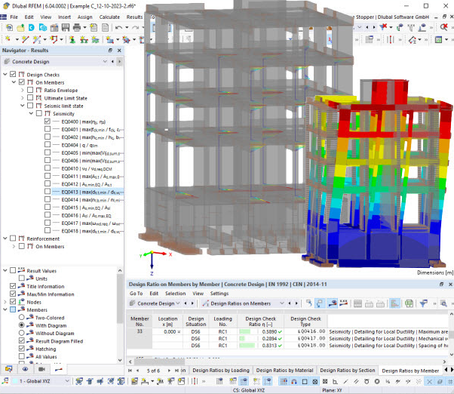
Erdbebenbemessung von Stahlbetonbauten in RFEM 6
Dipl.-Ing. (FH) Andreas Hörold
Organisator
Marketing & Public Relations Dlubal Software GmbH
Webinar
Dipl.-Ing. Juliane Stopper-Akdag
Co-Organisator
Product Engineering & Customer Support Dlubal Software GmbH
Dipl.-Ing. (FH) Alexander Meierhofer
Co-Organisator
Head of Product Engineering Concrete & Customer Support Dlubal Software GmbH

Slide 3
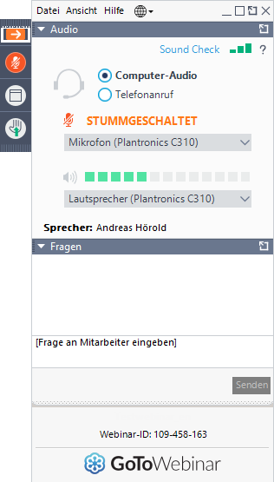
Fragen während der Präsentation
Bedienpanel ein- oder ausblenden
Audioein-stellungen anpassen
GoToTraining-Bedienpanel
Desktop
E-Mail: info@dlubal.com
Webinar
Fragen stellen

Slide 4
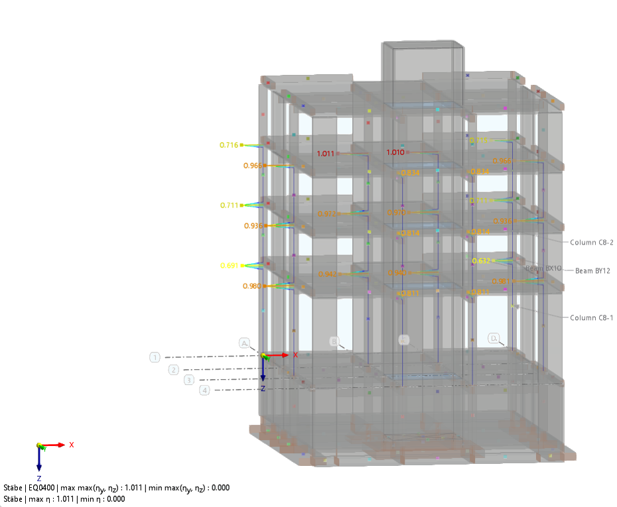
Inhalt
01
Vorstellung Modell und Belastung
02
Modellierung der Bemessungsobjekte
03
Bemessung der Stahlbetonkonstruktion nach EC 8
Webinar
04
Ausblick

Slide 5
Bemessungsablauf
01
Einleitung
Festlegung der Auslegungsparameter
Auswahl des Tragwerks
Statische Bemessung nach EC 2
Erdbebenanalyse nach EC 8, Abschnitt 4
Nachweis der Tragfähigkeit
Kapazitätsbemessung nach EC 8, Abschnitt 5
Verfügbare Webinare zur Stahlbetonbemessung
Webinar – Erdbebenbemessung von Stahlbetonbauten in RFEM 6
Verfügbare Webinare zur Erdbebenanalyse nach EC 8
Gegenstand des heutigen Webinars

Slide 6
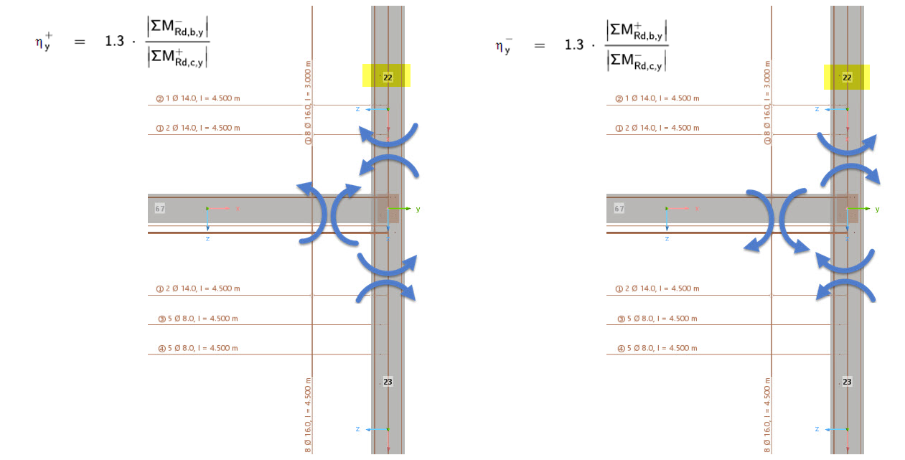
Kapazitätsbemessung
04
Bemessung der Stahlbetonkonstruktion nach EC 8
Verhältnis der Momententragfähigkeiten nach 4.4.2.3.(4), Gl.(4.29) “Strong column – weak beam“
Indizes orientieren sich am lokalen KS der jeweiligen Stütze
Webinar – Erdbebenbemessung von Stahlbetonbauten in RFEM 6

Slide 7
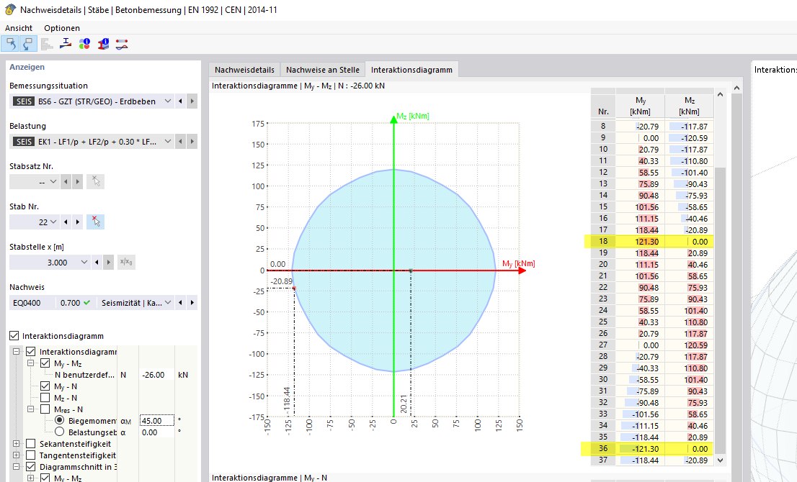
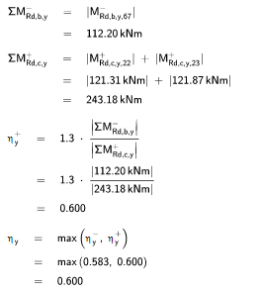
Kapazitätsbemessung
04
Bemessung der Stahlbetonkonstruktion nach EC 8
Verhältnis der Momententragfähigkeiten nach 4.4.2.3.(4), Gl.(4.29) “Strong column – weak beam“
Webinar – Erdbebenbemessung von Stahlbetonbauten in RFEM 6

Slide 8
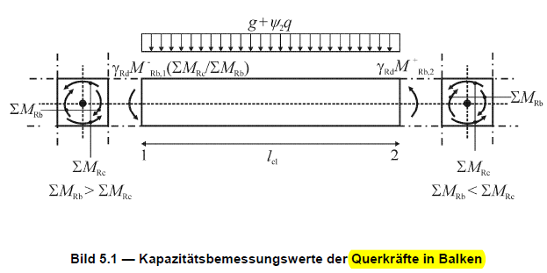
Kapazitätsbemessung
04
Bemessung der Stahlbetonkonstruktion nach EC 8
Querkrafttragfähigkeitsnachweis für Kapazitätsbemessungsschub
Webinar – Erdbebenbemessung von Stahlbetonbauten in RFEM 6
Quelle: DIN EN 1998-1:2010-12

Slide 9
Weiterführende Links
Webinare zur Stahlbetonbemessung in RFEM 6 und RSTAB 9
Erdbebenanalyse nach Eurocode 8 in RFEM 6 und RSTAB 9
Erdbebenzonen
https://www.dlubal.com/de/support-und-schulungen/schulungen/webinare/002635
https://www.dlubal.com/de/support-und-schulungen/schulungen/webinare/002780
https://www.dlubal.com/de/support-und-schulungen/schulungen/webinare/002704
https://www.dlubal.com/de/loesungen/online-dienste/schnee-wind-erdbeben-lastzonen
Webinar – Erdbebenbemessung von Stahlbetonbauten in RFEM 6

Slide 10
Buchen Sie Ihren kostenfreien Online-Termin!
Dlubal Software
Erhalten Sie wertvolle Einblicke von einem unserer Experten
Dipl.-Ing. (FH) Dipl.-Wirtschaftsing. (FH) Christian Stautner
Bastian Ackermann, M.Sc.
Daniel Dlubal, M.Sc.
Sales
COO of Dlubal Software GmbH
Head of Sales
Sprechen wir miteinander

Slide 11
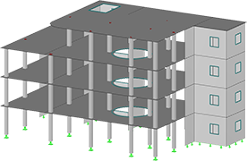
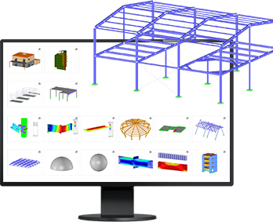
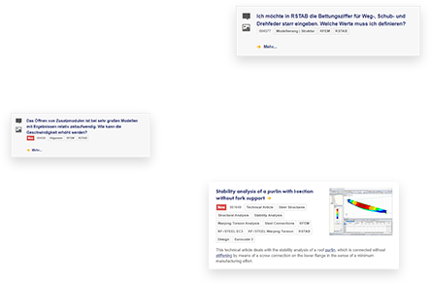
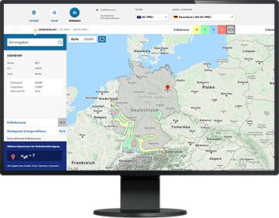
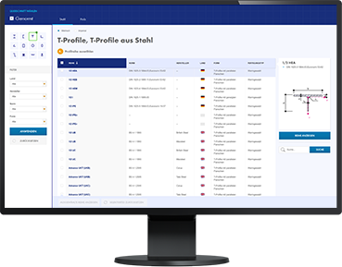
Kostenlose Online-Dienste
Dlubal Software
FAQs & Knowledge Base
Modelle zum Herunterladen
Geo-Zonen-Tool
Querschnittswerte
Dlubal Software bietet ein Online-Tool zur Ermittlung der charakteristischen Lastwerte der entsprechenden Lastzone an.
Das kostenfreie Online-Tool ermöglicht, aus einer umfangreichen Profildatenbank Standardprofile auszuwählen oder parametrisierte Querschnitte zu definieren und deren Querschnittswerte zu berechnen.
Schauen Sie sich die häufig gestellen Fragen an unser Support-Team sowie die hilfreichen Tipps und Tricks in unseren Fachbeiträgen an, um Ihre Arbeit effizienter zu gestalten.
Hier finden Sie eine Vielzahl an Beispieldateien, die Sie beim Einstieg in die Dlubal-Programme bzw. bei deren Anwendung unterstützen.
Webinar

Slide 12
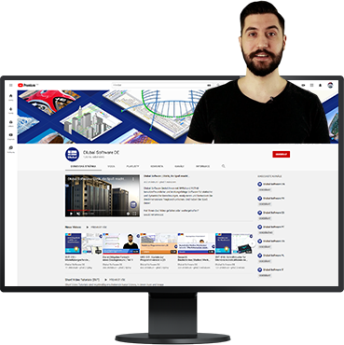
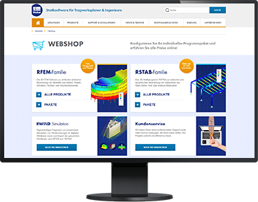
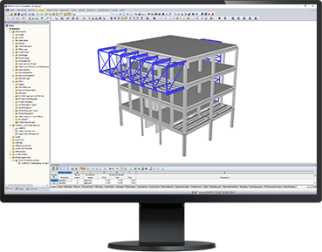
Kostenlose Online-Dienste
Dlubal Software
Kostenloser Support per E-Mail und Live-Chat
Youtube-Kanal - Webinare, Videos
Webshop mit Preisen
Testversionen
Sehen Sie sich die Videos und Webinare zur Statiksoftware von Dlubal an.
Erstellen Sie Ihr individuelles Softwarepaket und sehen Sie alle Preise online!
Sie lernen am besten, wie Sie mit unseren Programmen umgehen, indem Sie sie einfach selbst testen. Laden Sie sich die 90-Tage-Testversion unserer Statikprogramme herunter.
Webinar
90-TAGE- TESTVERSION

Slide 13
Hier finden Sie weitere Informationen zu Dlubal Software
Videos und aufgezeichnete Webinare
Newsletter
Veranstaltungen und Messen/Seminare
Knowledge Base-Artikel
Sehen Sie den Einsatz von Dlubal Software in einem Webinar
Kostenlose Testversion herunterladen
Besuchen Sie unsere Webseite
www.dlubal.com
Dlubal Software GmbH
Am Zellweg 2, 93464 Tiefenbach
Germany
Telefon: +49 9673 9203-0
E-Mail: info@dlubal.com

